Slide 1


capÍTULO 5 “EN cASA”

Slide 2
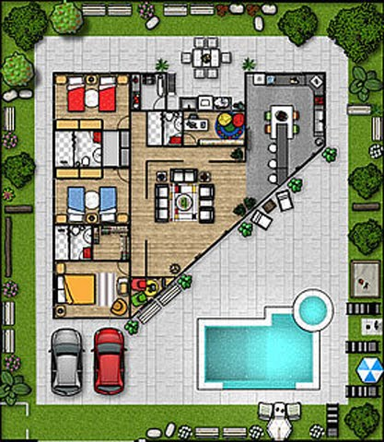
En casa
En grupos de tres estudiantes, mirad el plano de esta casa.
Con oraciones completas, decid qué hay en la casa y qué
hace cada miembro de vuestra familia en cada parte de la casa
Recordad también las expresiones de frecuencia:
Hay un baño en el dormitorio principal. Tiene un lavabo.
Mi padre se afeita en el baño todos los días para ir a trabajar.
Hay una cocina. La cocina tiene una mesa y tres sillas.
Mis hermanos y yo comemos cereales y bebemos leche
a menudo allí.
Hay una piscina. Tiene agua azul. Nuestro perro nunca se baña
en la piscina porque no le gusta el agua.

Slide 3
Vamos a alquilar un apartamento
Vamos a ver el siguiente video:
http://wlcmedia.csumb.edu/Spanish/Puntos_de_partida8/Videos/ch04_en_contexto.mov
Después, vamos a contestar las preguntas sobre el video.
Finalmente, en parejas, vais a crear un diálogo similar al presentado en el video.

Slide 4
Vamos a alquilar un apartamento
¿Qué busca Juan Carlos?
¿Dónde prefiere vivir Juan Carlos?
¿Qué tipo de apartamento prefiere Juan Carlos?
¿Cuántos dormitorios quiere Juan Carlos en su apartamento?
¿Qué otros cuartos quiere Juan Carlos en su apartamento?
¿Qué deben tener el baño y la cocina?
La agente dice que tienen pocos apartamentos así, ¿verdad?
¿Cuánto quiere pagar de alquiler Juan Carlos?
¿Es posible encontrar un apartamento con los cuartos que quiere Juan Carlos y por el precio que él quiere?
La agente y Juan Carlos van en coche para ver un apartamento, ¿no? ¿Por qué?

Slide 5
Los días de la semana
En parejas, contestad las siguientes preguntas usando los días de la semana (no repitáis ningún día de la semana en vuestras respuestas):
¿Dónde estás los lunes a las 11:40am?
¿Qué día de la semana prefieres comer en un restaurante elegante?
¿Cuándo quieren tus padres ir de compras?
¿Qué hacéis tus amigos y tú los viernes por la noche?
¿Cuándo hablas con tus abuelos por teléfono?
¿Cuál es el día de la semana favorito de tu compañero? ¿Por qué?
¿Cuándo podemos nosotros ir a vuestra casa para cenar con vosotros?

Slide 6
¿Cuándo?
En parejas, contestad las siguientes preguntas usando la información entre paréntesis:
¿Cuándo prefieres salir con tus amigos? (antes de, 9:15 pm)
Prefiero salir con mis amigos antes de las nueve y cuarto de la noche.
¿Hasta cuándo quieres bailar esta noche? (hasta, 12am)
¿Cuándo desean tus hermanas bañarse? (después de + infinitivo)
¿Cuándo hacéis vosotros los ejercicios de español? (durante + sustantivo)
¿Puedes tú jugar al fútbol conmigo? (antes de + sustantivo)
¿Tenemos tú y yo ganas de divertirnos? (después de, 4:45pm)
¿Vais a venir tú y ella a mi casa esta tarde? (antes de + infinitivo)
¿Va a ver ella a Juan hoy? (durante + sustantivo)
¿Cuándo prefieres visitar a tus padres? (después de + sustantivo)
¿Hasta qué hora te gusta estar con tus amigos los sábados por la noche? (hasta, 3:30am)

Slide 7

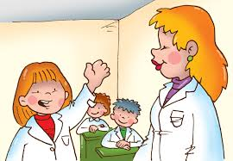
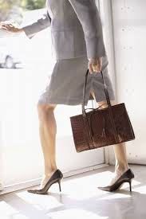
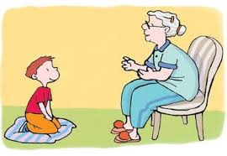
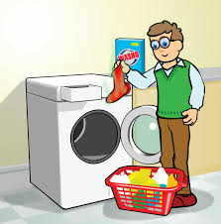
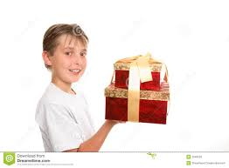
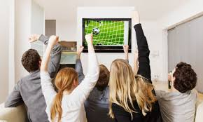
Verbos irregulares en la primera persona
En grupos de tres estudiantes, describid qué hacen las siguientes personas; usad pequeños párrafos, con detalles. Para cada dibujo, usad el verbo irregular dado conjugado en “yo”. Además intentad usar otros verbos irregulares como en el ejemplo:
Yo soy de México. Hago un viaje a Perú para visitar Macchu Picchu.
Traigo mi cámara de fotos para sacar muchas fotos.
oír
poner
hacer
ver
S p
salir
traer

Slide 8
Vamos a repasar: los demostrativos y posesivos
En parejas, completad las oraciones con los adjetivos y pronombres demostrativos y posesivos:
¿ Es ____________ (aquí) cama de Juan?
No, ____________ (ahí) cama no es ____________ cama. ____________ (allí) es ____________.
¿Es esta cama de Juan?
No, esa cama no es su cama. Aquella es la suya.
1. ¿Es ____________ (allá) mesa de nosotros?
No, ____________ (allí) mesa no es ____________ mesa. ____________ (aquí) es ____________.
2. ¿Es ____________ (ahí) silla de tus amigos?
No, ____________ (aquí) silla no es ____________ silla. ____________ (allí) es ____________.
3. ¿Es ____________ (aquí) cuarto de tu hermana y de ti?
No, ____________ (ahí) cuarto no es ____________ cuarto. ____________ (allá) es ____________.
4. ¿Es ____________ (allí) bebida de ti?
No, ____________ (ahí) bebida no es ____________ bebida. ____________ (aquí) es ____________.
5. ¿Es ____________ (ahí) llave de mí?
No, ____________ (aquí) llave no es ____________ llave. ____________ (allí) es ____________.

Slide 9
Más verbos irregulares en presente
En parejas, conjugad los siguientes verbos en el sujeto dado:
pensar (yo): volver (tú y yo): jugar (mis hermanos y sus amigos):
pedir (nosotros): almorzar (mi abuela):
cerrar (ellos): costar (los libros):
comenzar (vosotros): dormir (tú y tu perro):
encontrar (tú): entender (tú):
mostrar (ustedes): pensar (los estudiantes):
perder (ella): preferir (yo):
querer (Marta y yo): recordar (usted):
repetir (Juan y Pedro): seguir (nosotros):
servir (tus padres y tú): empezar (la clase):

Slide 10
Más verbos irregulares en presente
En parejas, indicad quién en vuestra familia hace las siguientes actividades; añadid información original a cada una:
contar historias divertidas
Mi abuelo cuenta historias divertidas cuando toda la familia come junta.
cerrar la puerta
Mi madre cierra la puerta de casa cuando está sola porque tiene miedo.
1. dormir poco 5. perder cosas
2. entender tus problemas 6. almorzar mucho
3. jugar al tenis 7. recordar los años pasados
4. volver tarde 8. mentir con frecuencia

Slide 11
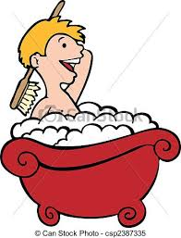
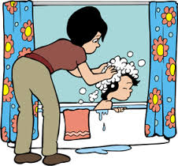
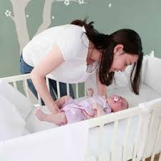
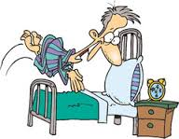
Verbos reflexivos
ACCIONES REFLEXIVAS VS. ACCIONES NO REFLEXIVAS
Juan baña a Juan (a sí mismo). La mamá baña a su hija.
Juan SE baña.
Yo acuesto a mí mismo. La mamá acuesta a su bebé.
Yo ME acuesto.

Slide 12
Verbos reflexivos: Los pronombres reflexivos
LAVARSE
Yo ME lavo Nosotros /as NOS lavamos
Tú TE lavas Vosotros /as OS laváis
Él / ella / usted SE lava Ellos / ellas / ustedes SE lavan
Yo me lavo antes de desayunar.
Mi padre se afeita después de levantarse.
Nosotros nos acostamos a las tres de la mañana.
LAVAR
Yo lavo Nosotros /as lavamos
Tú lavas Vosotros /as laváis
Él / ella / usted lava Ellos / ellas / ustedes lavan
Mi mamá lava a mi hermano antes de ir al colegio.
El barbero afeita a mi padre cuando tiene una reunión immportante.
Mi hermana acuesta a su muñeca con ella.

Slide 13
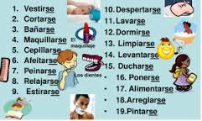
Verbos reflexivos: A conjugar
En parejas, vais a conjugar los siguientes verbos reflexivos en los sujetos dados y vais a decir en qué partes de la casa se realizan estas actividades:
Yo me depilo en el cuarto de baño.
1. Yo 10. Nosotros
2. Mi padre 11. Mi profesora
3. Nuestros amigos 12. Mi tío
4. Mi hermana 13. Mi perro
5. Tú 14. Tus hermanos y tú
6. Mi abuelo 15. Usted
7. Ellas 16. Mis amigos y yo
8. Vosotros 17. Ella
9. El gato 18. Mi mamá
19. Tus amigas

Slide 14
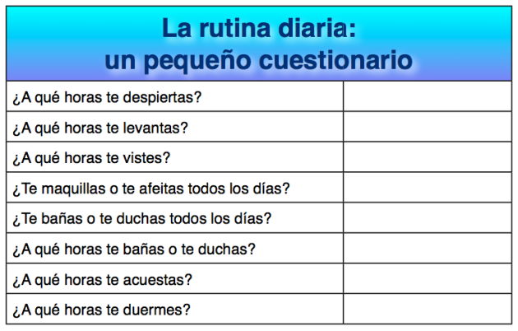
Verbos reflexivos: ¿A qué hora?
En parejas, entrevistáos para completar el siguiente cuestionario.
Después, contad la rutina diaria de vuestro compañero usando expresiones que indican la secuencia de acciones.
Primero, mi compañero se despierta a las siete y cuarto de la mañana. Después, se levanta a las siete y media. Luego, …

Slide 15
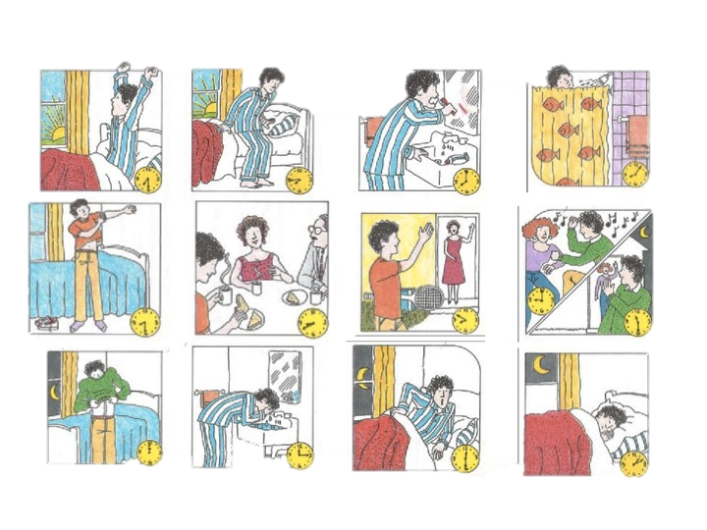
Verbos reflexivos: ¿Qué hacen?
En parejas, vais a indicar qué hacéis tú, los miembros de tu familia, tus amigos y otras personas de la universidad. En las oraciones añadid:
La hora.
El día de la semana.
El lugar donde se realizan las acciones.
Una explicación con porque o para.
Mis padres se levantan todos los días a las cinco y diez de la mañana para preparar nuestro desayuno en la cocina.
Yo me acuesto en mi cama todos los sábados a las dos y media de la mañana porque vengo de la fiesta.

Slide 16


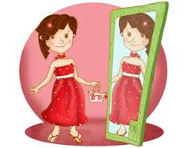
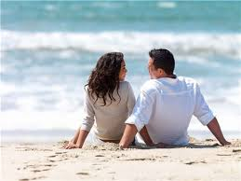


Verbos recíprocos
ACCIONES REFLEXIVAS VS. ACCIONES RECÍPROCAS
Snoopy abraza a Snoopy. Juan abraza a Ana. Ana abraza a Juan.
Snoopy SE abraza. Juan y Ana SE abrazan.
Yo miro a mí en el espejo. Tu novia mira a ti. Tú miras a tu novia.
Yo ME miro en el espejo. Tu novia y tú OS miráis.
Nosotros NOS bañamos juntos en el mar. Nosotros NOS besamos.

Slide 17
Verbos reciprocos: Los pronombres reciprocos
ABRAZARSE
Nosotros /as NOS abrazamos
Vosotros /as OS abrazáis
Ellos / ellas / ustedes SE abrazan
Ellos se abrazan porque se quieren.
Mis amigos y yo nos llamamos por teléfono a menudo.
Tus abuelos y tú os besáis cuando os veis.

Slide 18
Algunos Verbos reciprocos
En parejas, indicad quién hace las siguientes acciones y la frecuencia con la que las hacen:
Mis padres se abrazan siempre cuando están juntos.
Tu hermano y tú no os peleáis nunca.
Mi perro y yo nos necesitamos para estar contentos todos los días.
Abrazarse
Besarse
Saludarse
Quererse
Visitarse
Verse
Llamarse por teléfono
Escribirse
Ayudarse
Respetarse
Pelearse
Mirarse
Necesitarse
Conocerse bien

Slide 19


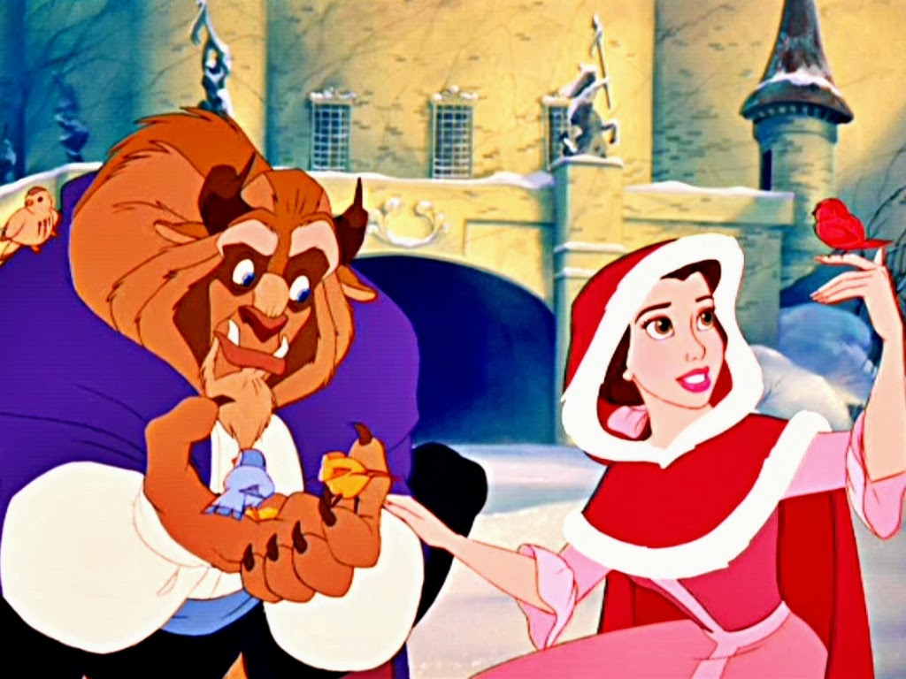

Historias de amor
En parejas, elegid una pareja y contad su historia de amor usando algunos de los siguientes verbos recíprocos. También usad palabras para expresar la secuencia de acciones:
Pelearse
Mirarse Tu pareja y tú
Abrazarse
Enamorarse
Besarse
Escribirse
Contarse
Hablarse
Reírse
Reconciliarse
Acariciarse Bella y Bestia
Ayudarse
Saludarse
Casarse
Odiarse
Respetarse
Echarse de menos
Llamarse por teléfono
Mandarse correos electrónicos Vosotros

Slide 20
Un poco de todo
Vamos a escuchar la canción Volverte a ver, del cantante colombiano Juanes:
http://www.youtube.com/watch?v=ihE74nG8ioc
Al escucharla, vais a completar la canción con las palabras correspondientes.
Todos juntos vamos a conjugar los siguientes verbos irregulares que aparecen en la canción:
Volver Ver Ser Querer Poder Hacer Tener
¿Qué hacen el chico y la chica en el video? Usa verbos recíprocos.
El protagonista de la canción necesita volver a ver a la chica y estar con ella para ser feliz. Y tú, para ser feliz (o no ser feliz):
¿qué prefieres hacer? 6. ¿qué quieres hacer?
¿qué necesitas hacer? 7. ¿qué deseas hacer?
¿qué tienes que hacer? 8. ¿qué puedes hacer?
¿qué piensas hacer? 9. ¿qué debes hacer?
¿qué tienes ganas de hacer?
Entrevista a algunos compañeros de la clase para saber qué hacen para ser felices o no ser felices.

